Slide 1
大语言模型（LLM） 检索增强生成（RAG） 的企业落地

Slide 2
大语言模型

Slide 3
NLP 的三次技术范式转移
有监督学习
Word2Vec、RNN、CNN
模型选型+特征工程
预训练+微调
Bert
特征提取+下游任务改造
预训练+提示
GPT
下一个词预测
建模文本序列符号概率
用预训练模型适配特定下游任务（Fine-Tuning）
将各种下游任务适配到预训练模型（In-Context Learning）

Slide 4
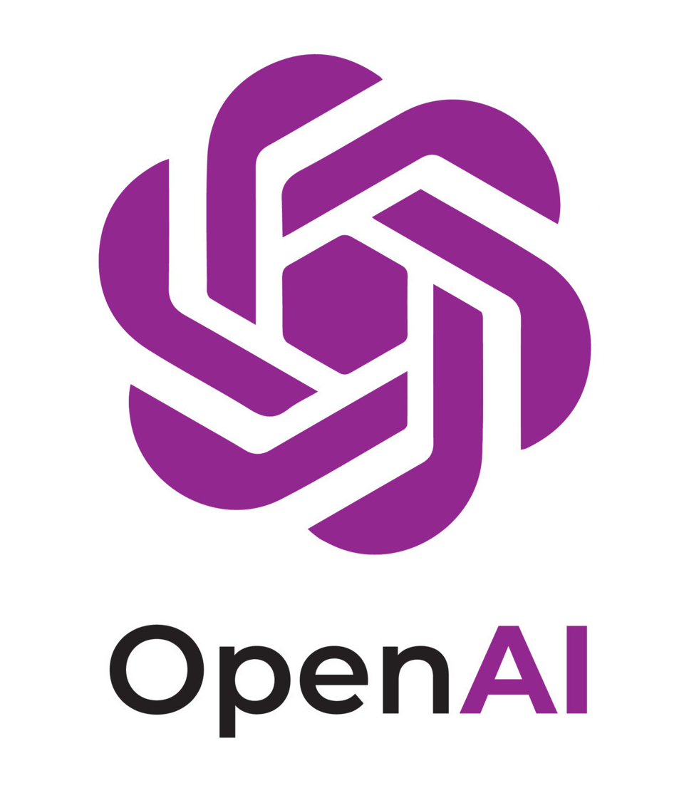
OpenAI 发展路线
2C应用
Hallucination（幻觉）
如何解决？
监管方式
个性化
GPT-4 (SOTA)
-------------
LLaMA、GLM
生成类模型
通用人工智能
（AGI）
算法规模化
专业化
Scalability（规模化能力）
的边界？
高效算力
2B/2G应用

Slide 5
垂域模型训练方法（一）
垂域模型
学习能力：强
更新频率：低
实现难度：大
算力要求：高（预训练）
+Instruction
+RLHF
+少量垂域
任务数据
预训练模型
+预训练
+大量垂域数据
海量通用数据

Slide 6
垂域模型训练方法（二）
微调垂域模型
学习能力：中
更新频率：中
实现难度：中
算力要求：中（差分微调）
+Delta-Tuning
+Instruction
+RLHF
+少量垂域
任务数据
预训练模型
+预训练
海量通用数据

Slide 7
垂域模型训练方法（三）
冷启动
垂域模型
+In-Context
Learning
学习能力：弱（甚至为 0）
更新频率：高
实现难度：小
算力要求：低（推理）
+Instruction
+RLHF
预训练模型
垂域数据
+预训练
海量通用数据

Slide 8
RAG

Slide 9
为什么需要 RAG
输入意图
外部数据
LLM
不能
理解
幻觉
RAG
成本

Slide 10


什么是 RAG
数据库 & 文档
查询 – 上下文数据、实时数据等
提示
Q&A 系统
响应
用增强的提示语提问
大语言模型

Slide 11
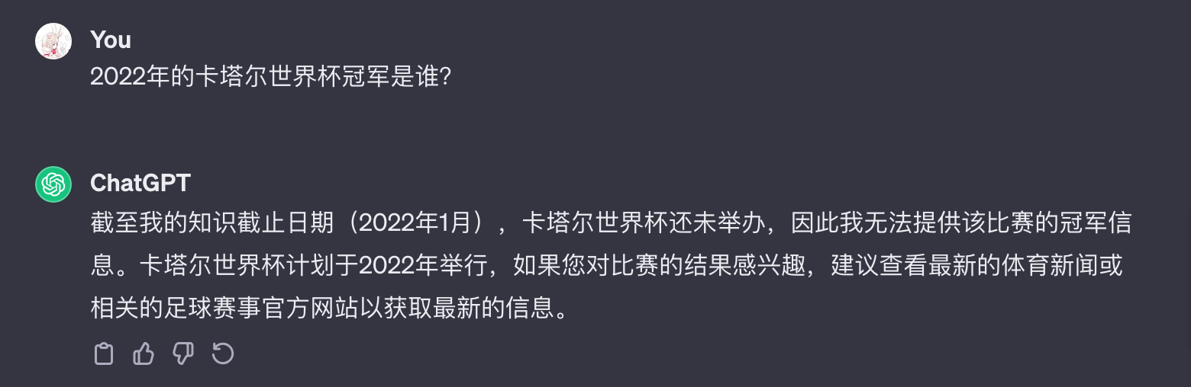
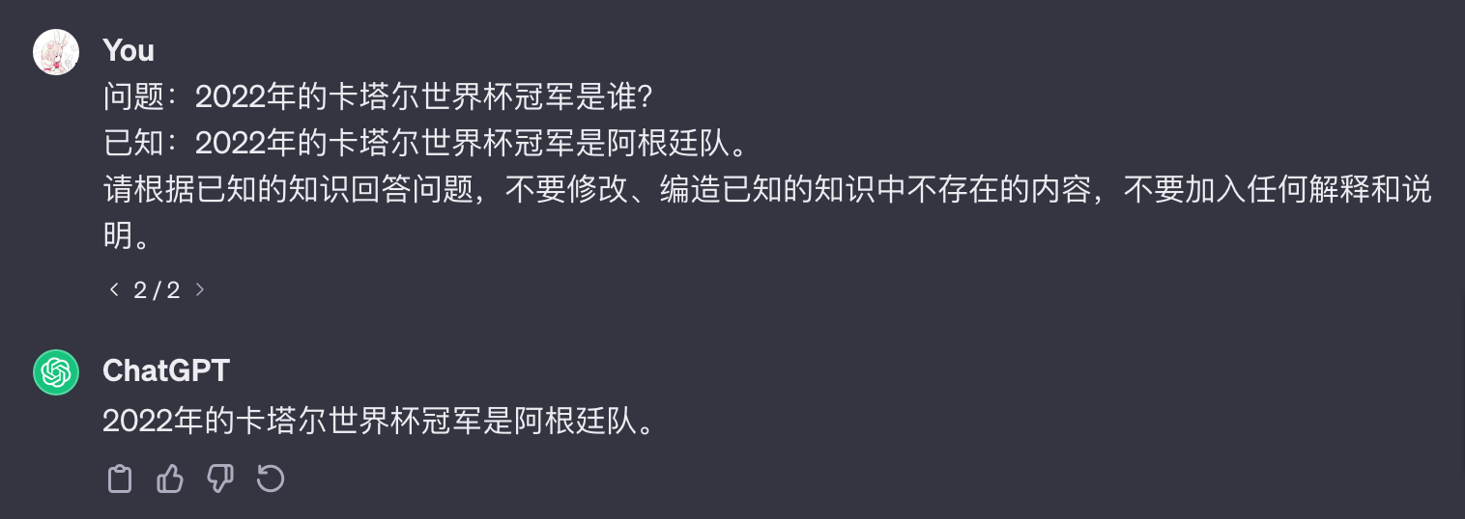
RAG 示例
直接询问
RAG

Slide 12
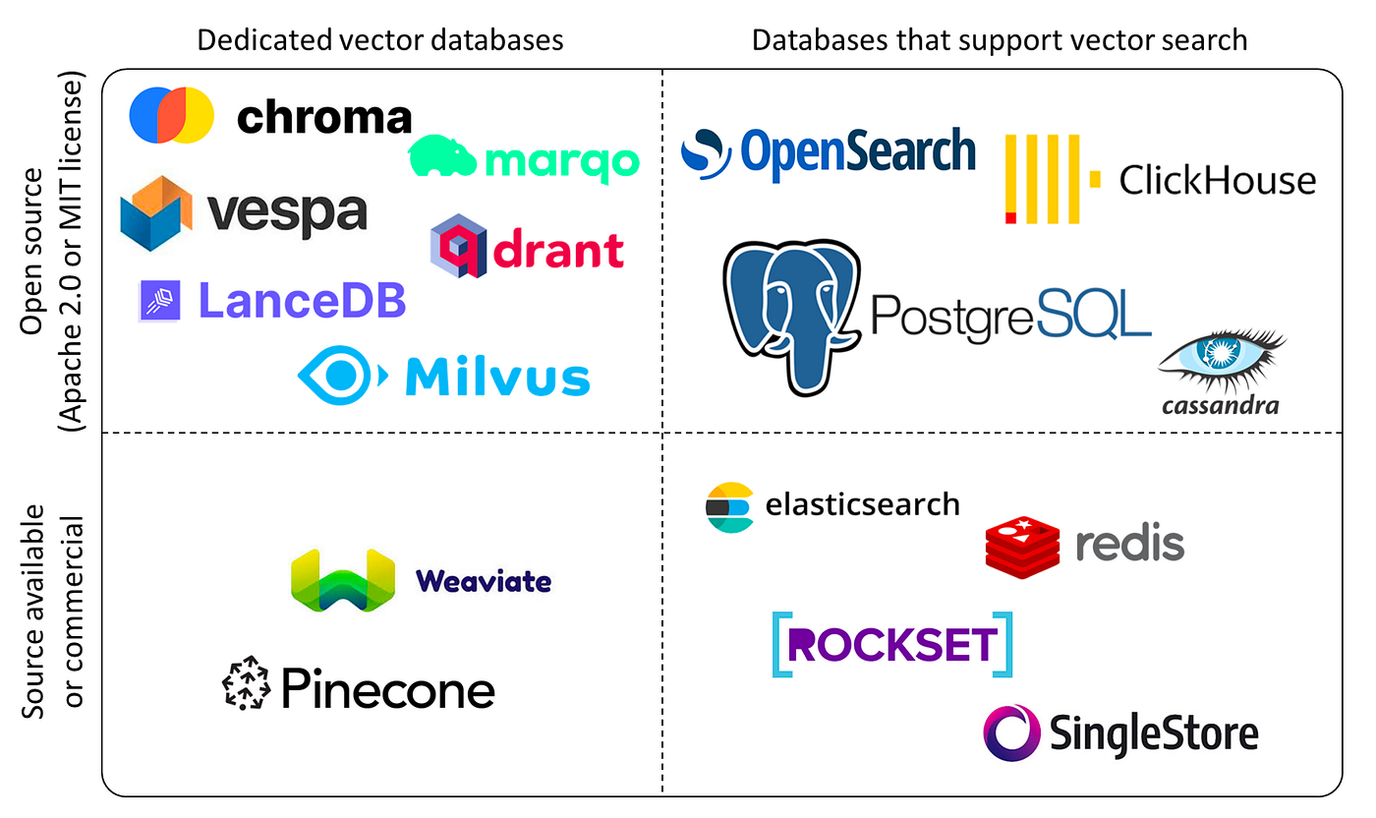

LangChain + VectorDB 知识库问答系统
Document
Loaders
VectorStores
Prompts
Agents
Chains
LLMs

Slide 13
使用 LangChain + VectorDB 的问题
技术能力的变更
模型能力到搜索能力的退化
知识图谱的必要性
LangChain 是一个复杂的玩具
同步 & 异步
封装过于复杂
中间件操作只具备最低自定义性
VectorDB 永远不是必需项
业务是否需要向量检索
数据的形态：DB、非结构化文档、知识图谱、业务功能 API ……
增加一个中间件运维工作的必要性（ Faiss 是否够用了？）

Slide 14
企业落地架构

Slide 15
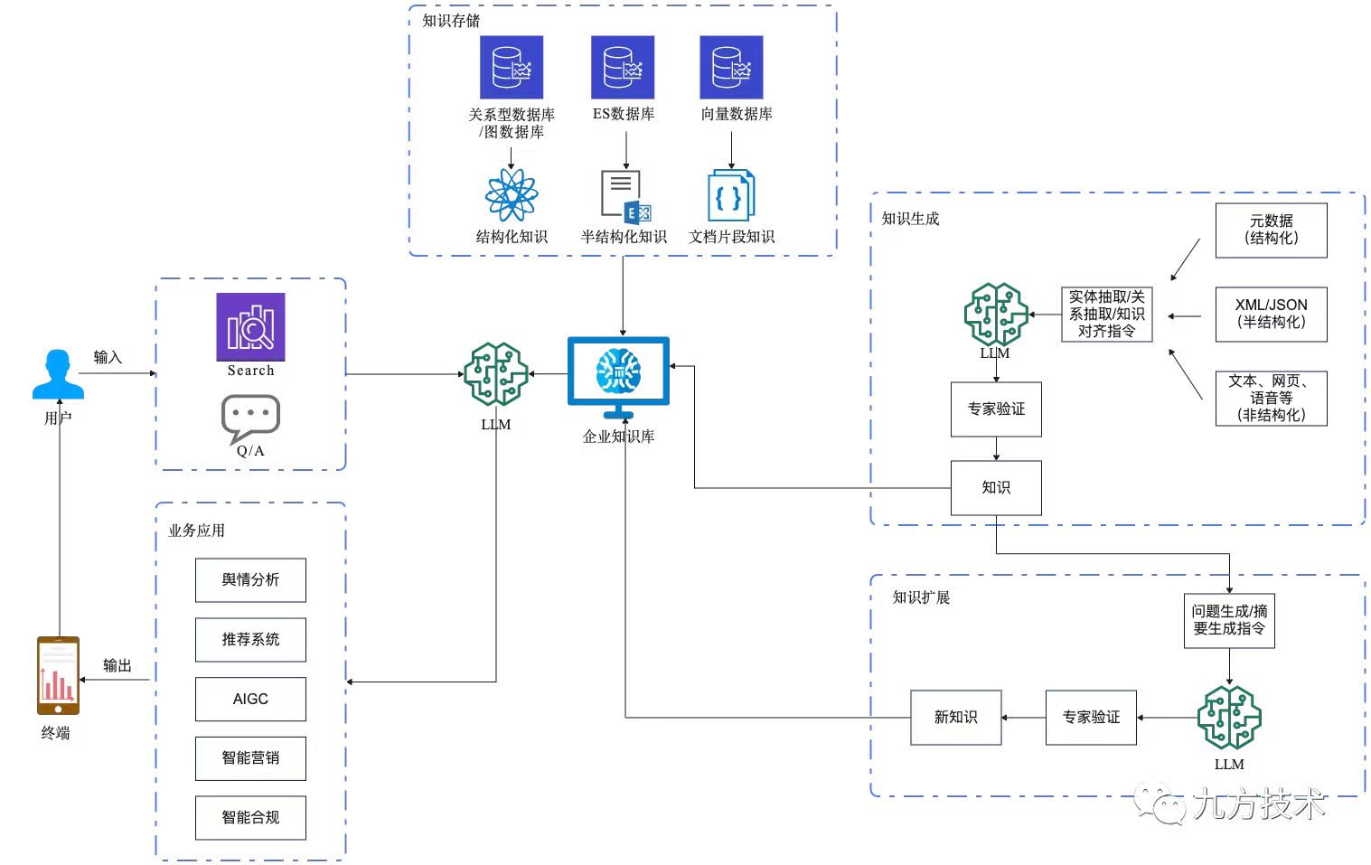
基于大语言模型的企业知识库架构

Slide 16
知识库 or Agents

Slide 17
知识存储形式

Slide 18
向量数据库选择

Slide 19
大语言模型生成 or 问题匹配

Slide 20
未来

Slide 21
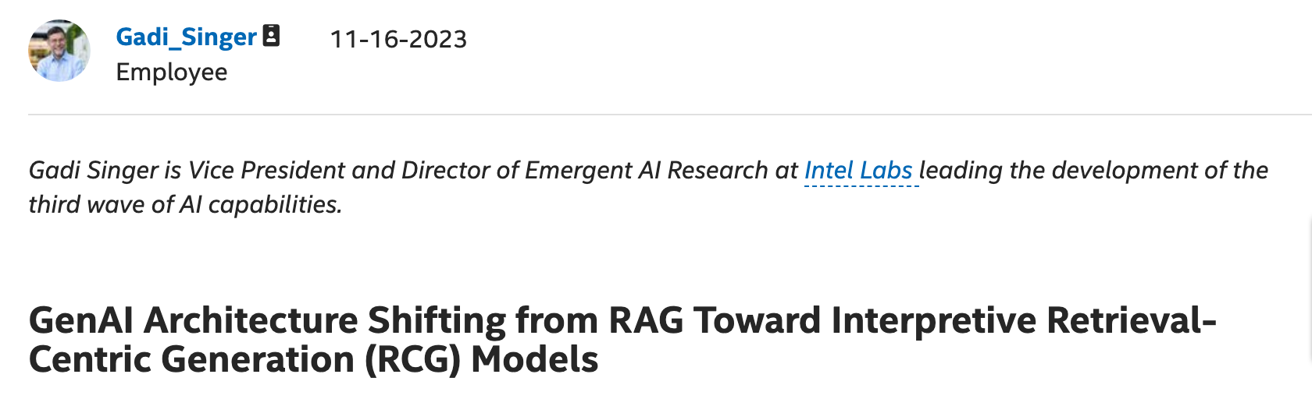
RAG → RCG
https://community.intel.com/t5/Blogs/Tech-Innovation/Artificial-Intelligence-AI/Knowledge-Retrieval-Takes-Center-Stage/post/1544681
ChatGPT总结：为了将生成型人工智能（GenAI）从消费者到商业应用，提出了检索为中心的生成（RCG）模型。RCG通过在解决方案中引入检索，弥补了原有GenAI模型在效率、准确性、安全性和可追溯性方面的不足。文章建议将架构转向以检索为核心的RCG模型，其主要任务是解释公司索引的数据或策划内容的检索信息，而非记忆数据。RCG的新需求将推动大语言模型（LLMs）在预训练和微调中的进一步演变。

Slide 22
感谢聆听

